Slide 1
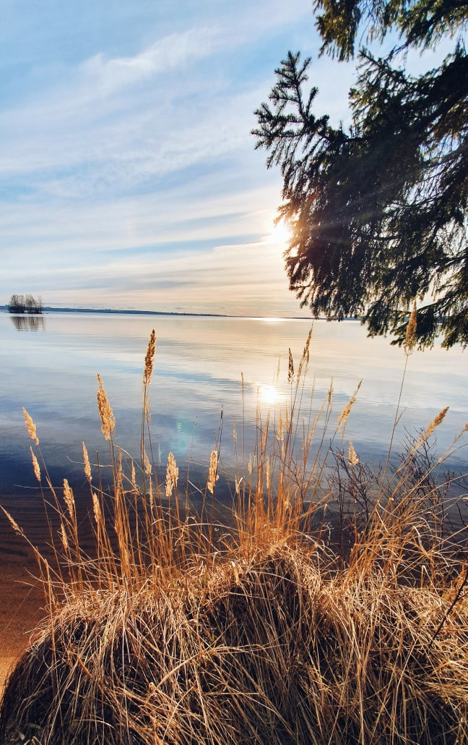
Фотопортрет родного края
Это край с бесконечным простором,
Синим небом…Взахлёб, до души!
Ты ни с чем не сравнима, Карелия,
Как в тебя не влюбиться, скажи?!
Т. Волчкова

Slide 2
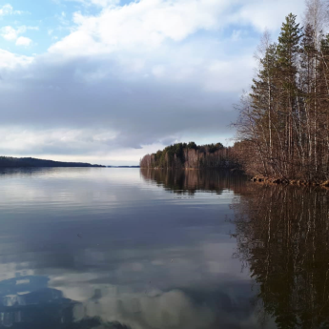
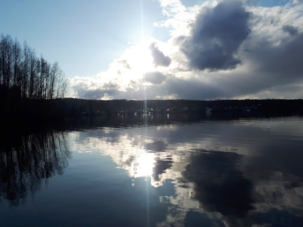
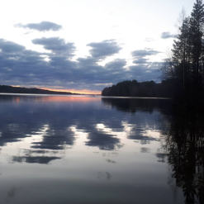
Зайцева Наталья Викторовна
(преподаватель)
Озеро Кончезеро - одно из красивейших озер Карелии, расположено в Кондопожском районе.
Карелия...Озера голубые
И облака, глядящие в их гладь,
Леса кругом, в них ели вековые.
Пусть люди захотят тебя узнать!
Мила Макаренко

Slide 3
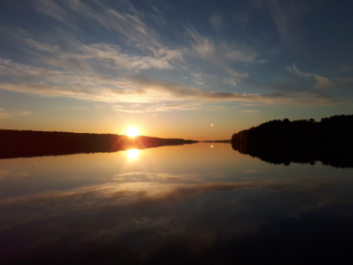
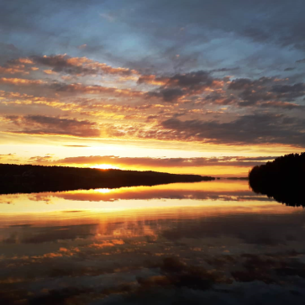
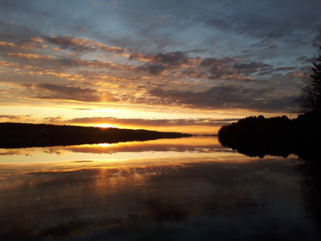
Зайцева Наталья Викторовна
(преподаватель)
Как художник дивной краской
Разукрасил горизонт,
И слились в едином цвете
Гладь воды и небосклон!
Ольга Худякова

Slide 4
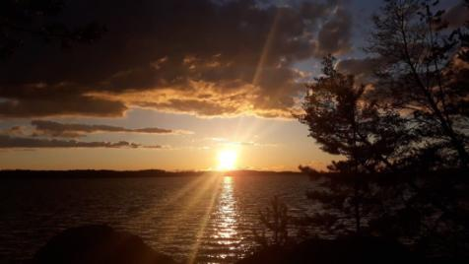
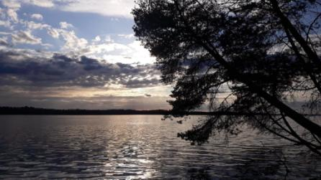
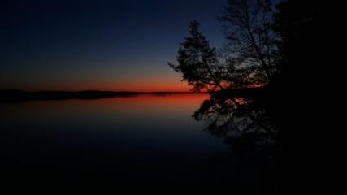
Анна Габриелян (группа 1С)
…Солнце клонится к закату,
Освещая гладь воды,
Розовеют, багровеют,
Еще теплые лучи!
Освещают неба своды,
Приукрасив облака,
Озеро преобразилось
В тихий вечер, в поздний час…
Ольга Худякова

Slide 5
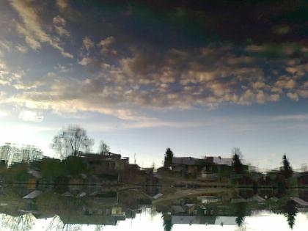
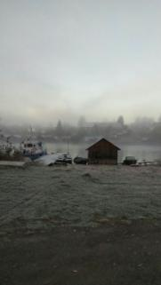
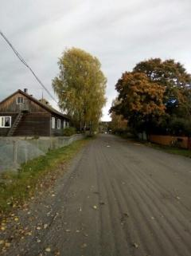
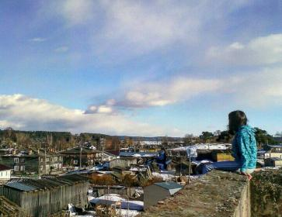
Яна Красилова (группа 1Т)
Посёлок Хийденсельга в Питкярантском районе Республики Карелия,расположен в устье реки Янисйоки у Ладожского озера. Первое упоминание о поселении на этом месте относится к 1500 г. (Новгородская Писцовая книга Водской пятины). В буквальном переводе на русский Хийденсельга означает «плёс (открытое море)водяного/лешего». До 1940 года — в составе Финляндии.

Slide 6
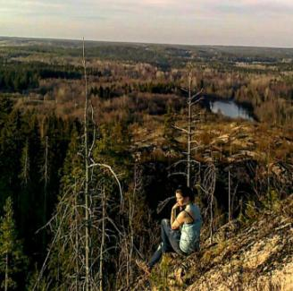
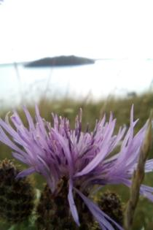
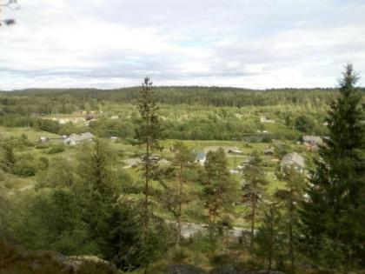
Яна Красилова (группа 1Т)
На самом севере Ладоги есть гора Хийденвуори (Питкярантский район Республики Карелия), рядом с поселком Хийденсельга. Ее высота – 117 метров. С финского языка название горы Хийденвуори можно перевести как «Гора лешего». Также ее иногда называют горой Хийси. Хийси – злой дух, который и является аналогом нашего русского лешего . Вершина Хийденвуори возвышается над лесом и с неё хорошо видно всю округу.

Slide 7
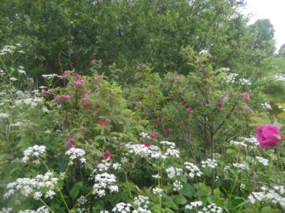
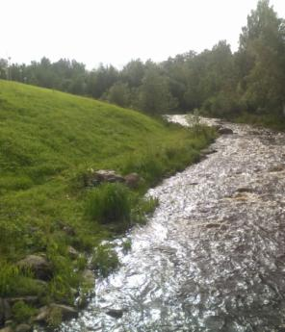
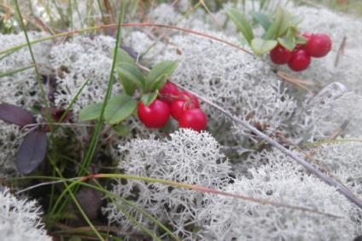
Логинова Мария ( группа 1П)
…Этим воздухом сладко напиться:
Так прохладен, прозрачен, высок!
Аромат разнотравья струится,
Поспевает брусникой восток…
Н. Лайдинен

Slide 8
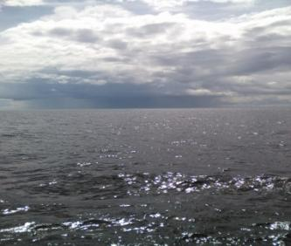
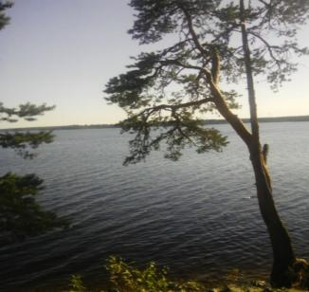
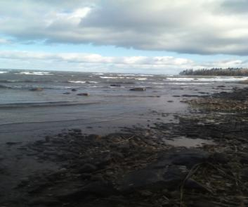
Логинова Мария ( группа 1П)
Заонежье - исконно русский край Карелии. заселенный новгородцами в XI-XIII вв.. Его центральная часть о.Кижи.
Заонежье мое за Онегою -
Край озер и кудрявых берез,
Заонежье мое – за Онегою,
Здесь душою к России прирос.
В. Лопаткин

Slide 9
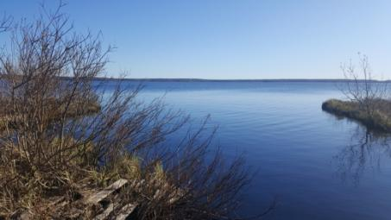
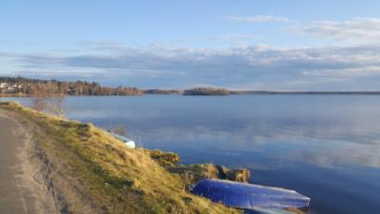
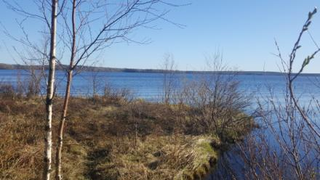
Ермакова Александра Владимировна
(зам. директора)
Ма́шезеро (Ма́шозеро) (карел. Maašjärvi) — озеро в Прионежском районе Республики Карелия. Водохранилище создано в начале XVIII века для нужд Петровского чугунолитейного завода, стоком служит река Машезерка.

Slide 10
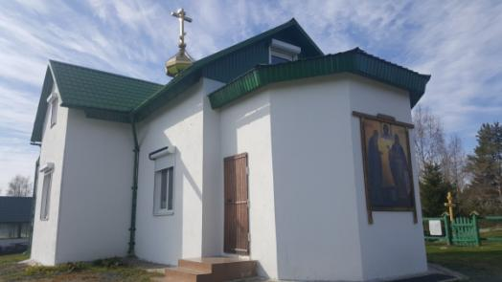
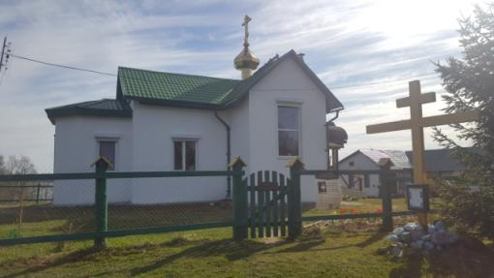
Ермакова Александра Владимировна
(зам. директора)
Озеро. Вдоль берега деревня.
На горе церквушка тянет в небо крест.
Ветер треплет ласково деревья.
Теплый воздух разлился окрест…
А. Авдышев
Храм Серафима Саровского д. Машезеро Прионежского района республики Карелия

Slide 11
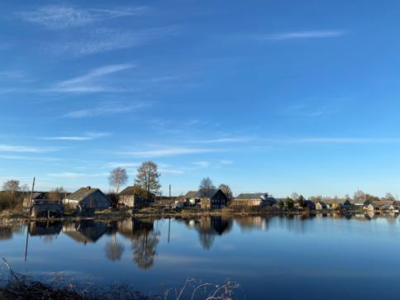
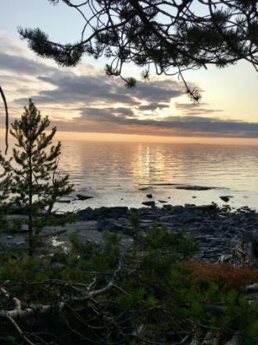
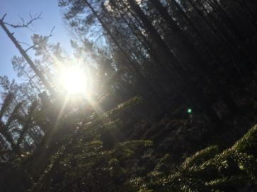
Новикова Татьяна (группа 1П)
Есть в мире извечное счастье -
Знакомые межи топтать,
Есть радость: домой возвращаться,
И видеть, и слышать опять
Все то же святое, родное
В родимом карельском селе:
Простые дома чередою
На скудной, но милой земле…
В Брендоев
поселок Шальский, Пудожский р-н

Slide 12
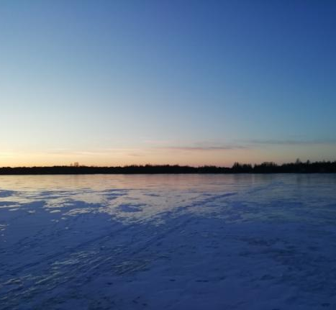
Савкина Альбина (группа 1П)
Во́дла – река в Европейской части России, в Республике Карелии. Название реки имеет финно-угорское происхождение. В прошлом использовалась новгородцами как водный путь к Северной Двине и далее к Белому морю. Водла образуется при слиянии рек Сухой Водлы и Вамы, вытекающих из Водлозера. Впадает в Онежское озеро.
река Водла, д.Семёново, Пудожский район

Slide 13
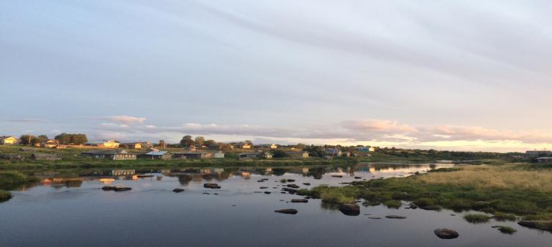
Лазаренко Ирина Вячеславовна (преподаватель)
Село Нюхча – это один из отдалённых населённых пунктов Беломорского района, расположенных на живописном берегу реки Нюхча, впадающей в Белое море. Название с саамского переводится как «лебедь». Первые упоминания о Нюхче можно найти в указах века, согласно которым село было приписано к Соловецкому монастырю. В XVIII веке через Нюхчу шёл знаменитый волоковой путь Петра I - «Осударева дорога». До сих пор здесь живёт предание о том, как Пётр I подарил свой кафтан ребёнку, народившемуся в семье, где государь держал ночлег.
Село Нюхча — старинное поморское село Беломорского района Республики Карелия. Расположено в 116 км от Беломорска по берегам реки Нюхча в 8 км от впадения ее в Белое море. В XVI веке была многолюдным селением. В 1590 году пожалована Соловецкому монастырю.

Slide 14
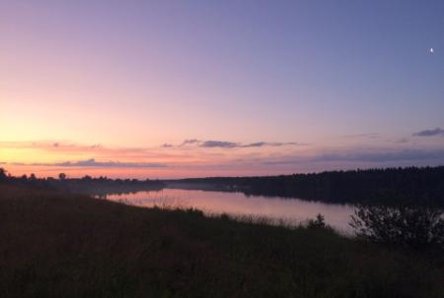
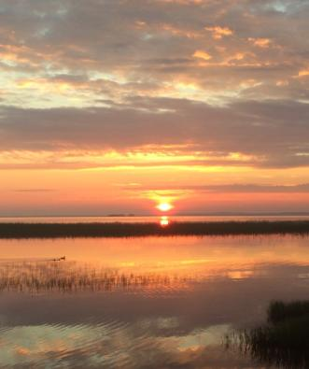
Лазаренко Ирина Вячеславовна (преподаватель)
Поселок Сосновец Беломорского района расположен на высоком берегу реки Выг. Первые упоминания о поселке относятся к 1885 году, о чем свидетельствует документ, выданный 24 декабря 1885 года Льву Федоровичу Попову на право переселения в участок под названием Сосновец. Официальная дата образования населенного пункта 7 марта 1949 года.
Шотозеро — второе по размерам озеро в ареале обитания сямозерских карел-ливвиков. Через него протекает река Шуя. Расположено в Пряжинском районе Карелии. На берегу озера находятся 4 жилых населённых пункта.

Slide 15
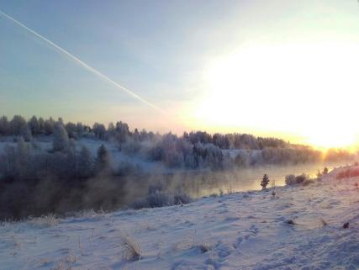
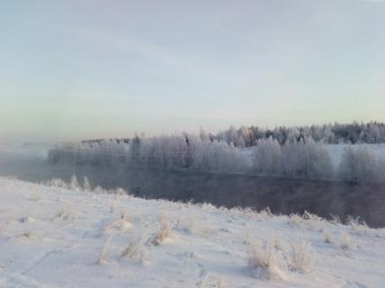
Паппинен Сергей (группа 1ГС)
Суровый край, величие природы!
Ни снимком, ни стихом не передать…
Капризная изменчивость погоды,
И сосен, уходящих в небо, стать…
Алёна Морозова

Slide 16
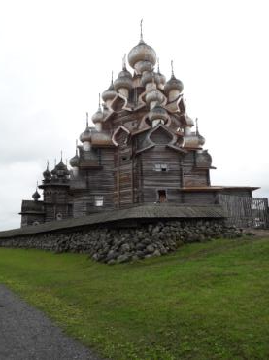
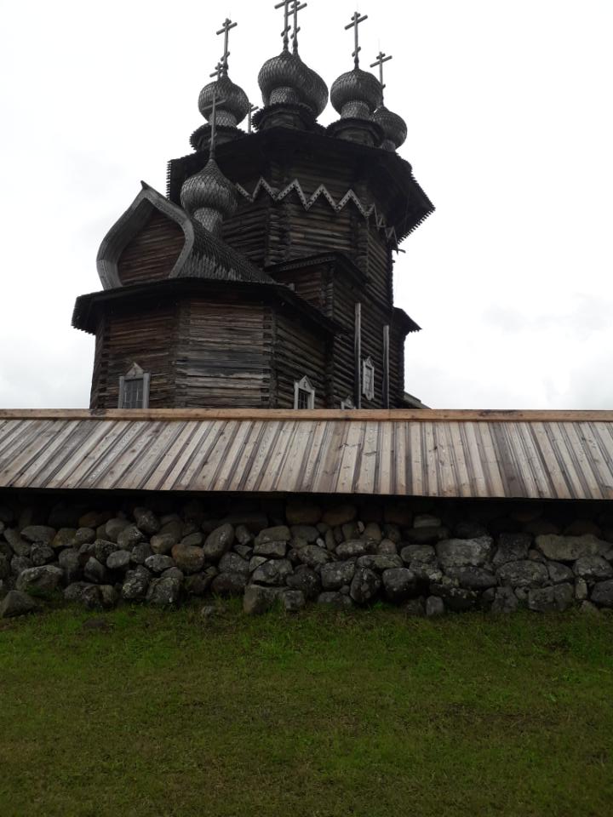
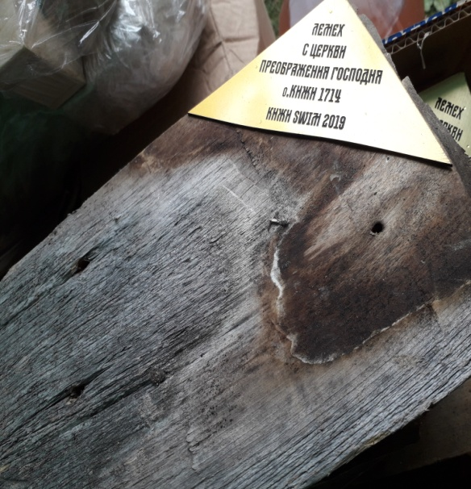
Ксения Иванова (группа 2Г)
«….Приехав на остров Кижи, можно увидеть то, что было построено много лет назад нашими предками. Эта вековая история позволяет нам гордиться нашим особенным краем, краем богатой природы и безграничной красоты. Это можно почувствовать только, если ты приезжаешь в Карелию лично. Приехав один раз, ты невольно начинаешь думать о том, чтобы вернуться сюда»
Ксения Иванова
Преображенская церковь (1714г.)
Покровская церковь (1764)

Slide 17
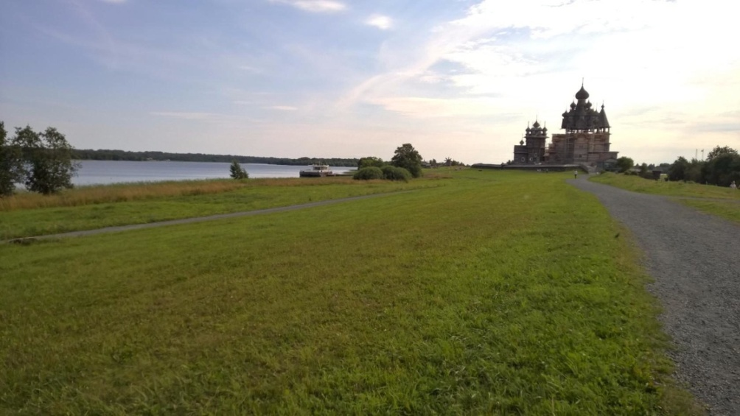
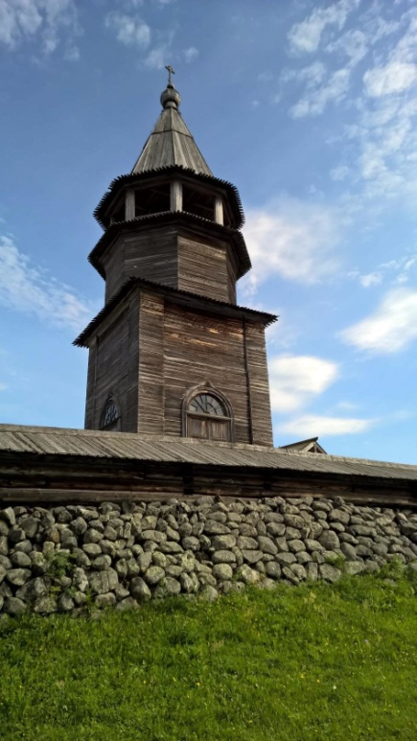
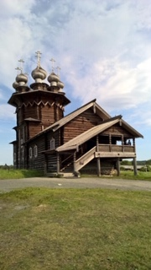
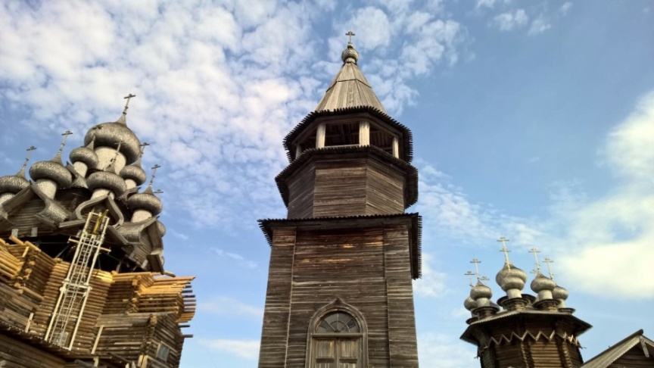
Бобровская Светлана Васильевна
(преподаватель)
Ки́жский пого́ст, Ки́жи — архитектурный ансамбль в составе Государственного историко-архитектурного музея «Кижи», расположенный на острове Кижи Онежского озера, состоящий из двух церквей и колокольни XVIII—XIX веков, окружённых единой оградой.

Slide 18
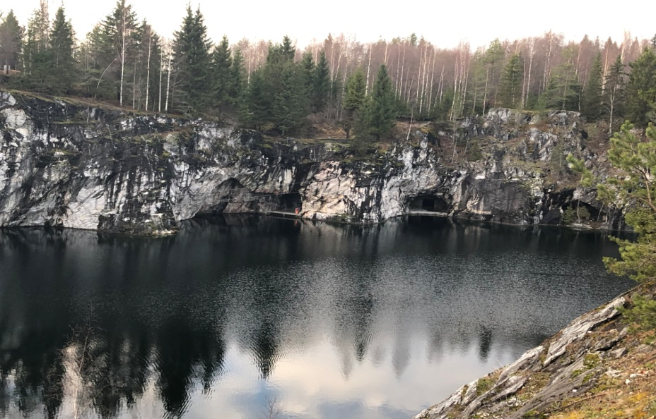
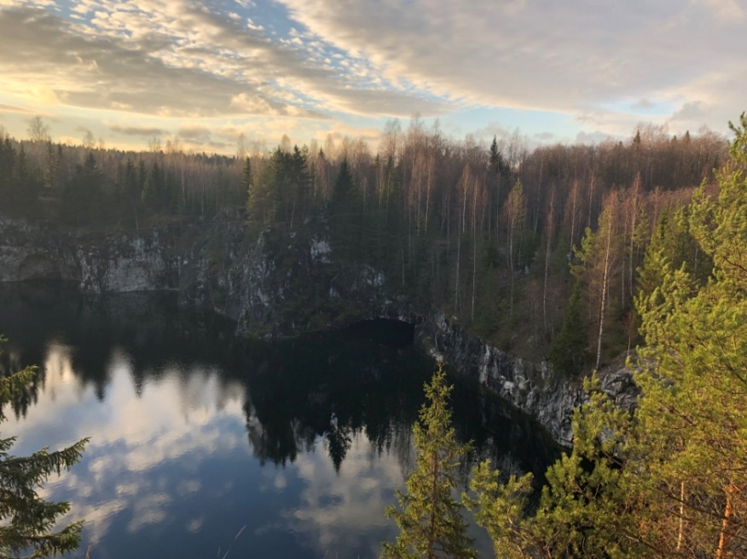
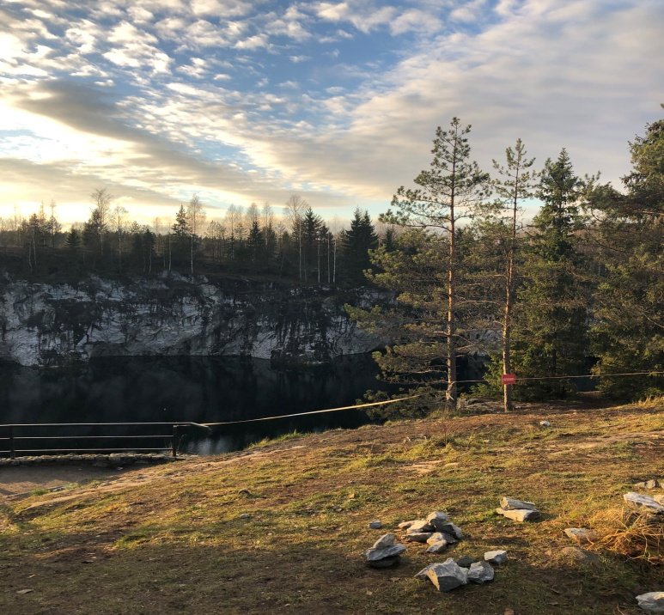
Бобровская Светлана Васильевна
(преподаватель)
Го́рный парк «Рускеа́ла» (фин. Ruskeala — «Коричневая, Бурая») — туристический комплекс, расположенный в Сортавальском районе Республики Карелия. Основой комплекса является объект культурного наследия, памятник истории — заполненный грунтовыми водами бывший мраморный карьер.

Slide 19
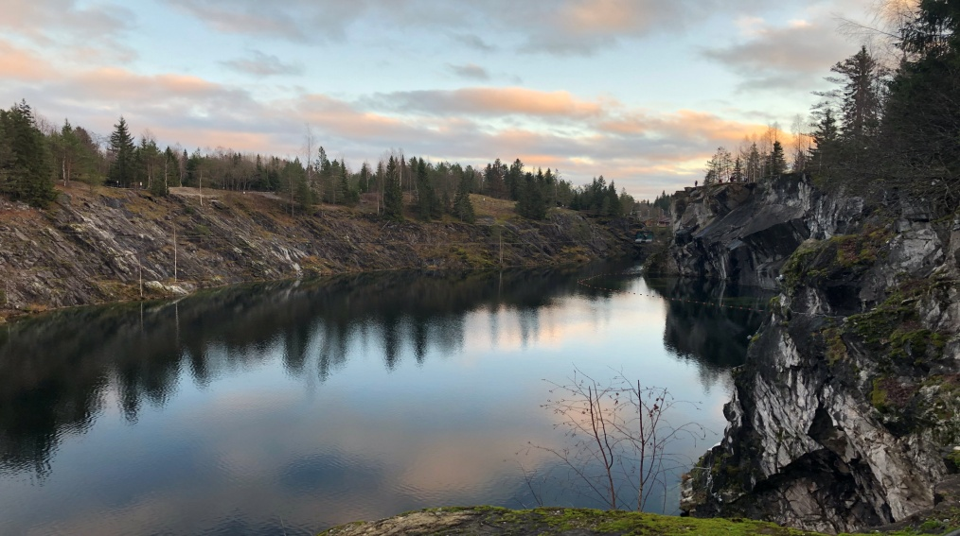
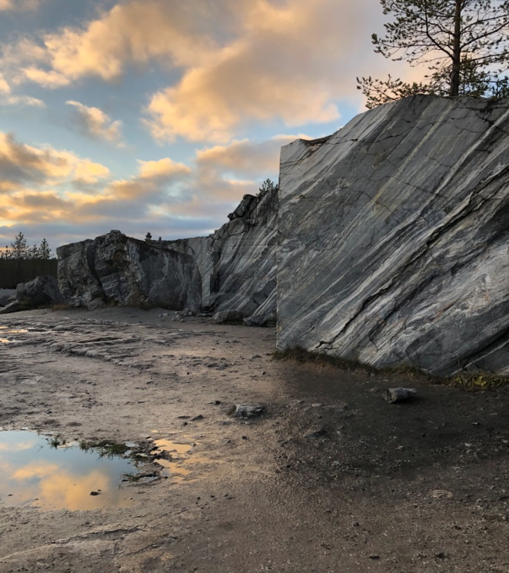
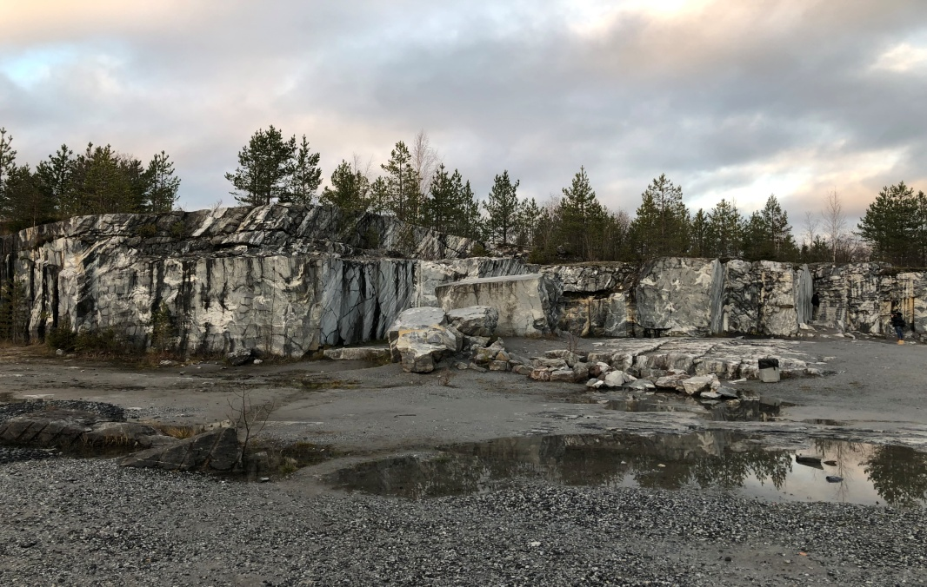
Камни, камни, горная порода,
Редкий лес, куда не погляди.
Здесь зима бывает по полгода,
Летом непогода и дожди.
Камни всюду.
Знать, в былую пору
Мать-природа от своих щедрот Разбросала их по косогору,
Раскидала посреди болот…
Николай Лайне

Slide 20



Татчиева Екатерина (группа 2С)
Вот озеро. Красивее на свете
Никто из нас, пожалуй, не встречал.
И на него глядим мы, словно дети,
Попавшие впервые на причал.
В него лесные смотрятся массивы,
В нем — облака и солнце!
И оно, пожалуй, потому-то и красиво,
Что все вот это в нем отражено.
В. Морозов
Ладожское озеро

Slide 21






Ростовцева Ирина

Slide 22


Ростовцева Ирина
«…Я не знаю, как назвать томительный свет белой ночи? Загадочным? Или магическим? Эти ночи всегда кажутся мне чрезмерной щедростью природы - столько в них бледного воздуха и призрачного блеска фольги и серебра. Человек не может примириться с неизбежным исчезновением этой красоты, этих очарованных ночей. Поэтому, должно быть, белые ночи и вызывают своей непрочностью легкую печаль, как все прекрасное, когда оно обречено жить недолго…"
К. Паустовский «Белая ночь»

Slide 23




Ростовцева Ирина

Slide 24



Ростовцева Ирина
«Петрозаводск так хорош теплой осенью, что я снова понимаю – осенью можно быть счастливой только здесь…»
Дина Филимонова
Сквер в пойме реки Лососинки

Slide 25




Кабанцева Елена (группа 3П)

Slide 26



Кабанцева Елена (группа 3П)
…Здравствуй, окутанный дымкой сиреневой,
белою ночью не знающий сна,
город мой - труженик,
город мой северный,
с песней-былиной - на все времена!...
Армас Мишин

Slide 27



Шамро Алина (группа 1П1)
«Это — самое сердце железнодорожного вокзала в Петрозаводске, вокруг которого постоянно кипит жизнь, беззаботно люди гуляют и отдыхают, метаются машины и автобусы, возвращаются и уезжают жители Петрозаводска, приезжают гости. Эта прекрасная картина является лицом нашего города, и своей частичкой красоты Карелии»
Алина Шамро

Slide 28


Борцова Елизавета (группа 2П)
В юго-восточной части Петрозаводска уже более 20 лет располагается озеро, занимающее площадь около 14 гектаров и глубиной до 12 метров. Это уникальный уголок природы Ключевой, карьер «Каменный бор» – ровесник Петрозаводска. Там, где сейчас располагается водоём, находилось горное предприятие. Начало добычи камня положило строительство 300 лет назад Петровского завода и жилого массива вокруг него.

Slide 29



Тамила Цицуашвили (группа 1ТК)
Древний вулкан Гирвас – одна из самых ярких природных достопримечательностей Карелии. Он был обнаружен благодаря строительству Пальеозёрской ГЭС В переводе с карельского hirvas означает «лось». По преданию, когда-то на водопад Гирвас приходили лоси, которые в брызгах воды могли отдохнуть от надоедливых комаров.
…И летит над высокими соснами
Бесконечная песнь Кивача.
А. Авдышев

Slide 30



Тамила Цицуашвили (группа 1ТК)

Slide 31



Демьяненко Милана (группа 1К)
Нет, еще не темно на улице,
Не бела ночь и не темна.
Просто небо под осень хмурится,
В облаках где-то спит луна.

Slide 32




Артемьева Анна (группа 2ТС)
…В невесомых сетях сентября
Нежных листьев, струящихся капель
Солнца луч, как сверкающий скальпель,
Вновь вершит свой священный обряд…
Елена Пиетиляйнен

